Slide 1
CHỦ ĐỀ: CHĂM SÓC BỆNH NHÂN NGỘ ĐỘC CẤP
Chào thầy và các bạn
MÔN: ĐIỀU DƯỠNG HỒI SỨC CẤP CỨU
LỚP: NUR 313A

Slide 2
DANH SÁCH NHÓM:
NGUYỄN THỊ LOAN
NGUYỄN THỊ TRÚC
VÕ THỊ THƯƠNG
Y MỪNG
PHẠM THỊ ÁNH HỒNG
NGÔ HÀ NGỌC HUYỀN
NGUYỄN THỊ HOÀI THƯƠNG
NGUYỄN THỊ THÚY DIỆU
NGÔ THỊ TRANG
PHẠM THỊ YẾN NHI
ĐẶNG THỊ HỒNG LÃNH
ĐÀO THỊ THUẬN
LƯU THỊ THỦY
NGUYỄN THỊ PHÁT
VÕ THỊ HỒNG THÚY

Slide 3
NỘI DUNG
ĐẠI CƯƠNG
NGUYÊN NHÂN
KẾ HOẠCH CHĂM SÓC
CHẨN ĐOÁN
TRIỆU CHỨNG
ĐIỀU TRỊ CHUNG

Slide 4
I. ĐẠI CƯƠNG
Định nghĩa:
Ngộ độc cấp (NĐC) là khi 1 lượng có thể rất nhỏ chất độc, hoá chất xâm nhập vào cơ thể gây ra những hội chứng lâm sàng và tổn thương cơ quan đe doạ tử vong.
Chất độc bao gồm: hoá chất, thuốc, nọc độc của động vật, độc tố có sẵn trong cây cỏ, môi trường, độc tố vi khuẩn. Chất độc vào cơ thể bằng đường tiêu hoá, da và niêm mạc hay hô hấp.

Slide 5
II. NGUYÊN NHÂN
Nguyên nhân gây ngộ độc cấp gồm:
Ngộ độc thức ăn
Ngộ độc thuốc
Ngộ độc kim loại

Slide 6
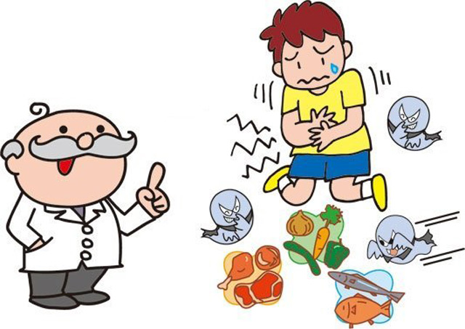
II. NGUYÊN NHÂN
Ngộ độc thức ăn:
Các loại thức ăn có thể gây ngộ độc như: nấm, cá nóc, cóc, lá ngón…

Slide 7
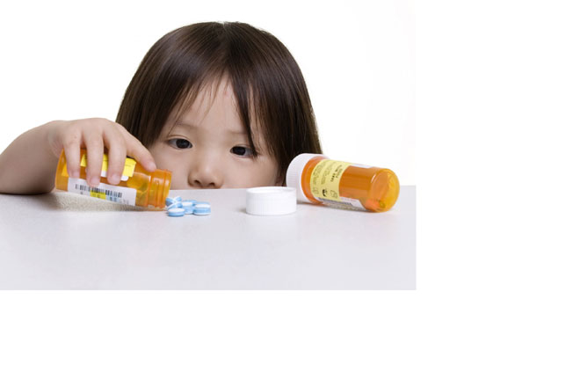
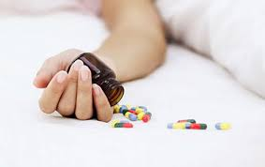
II. NGUYÊN NHÂN
2. Ngộ độc thuốc:
Thuốc rầy nhóm photpho hữu cơ, thuốc diệt cỏ paraquat
Ma túy, cloroquin, paracetamol, aspirin, thuốc an thần bezodiazepane, thuốc ngủ, thuốc chuột

Slide 8
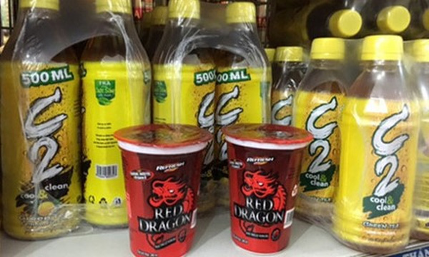
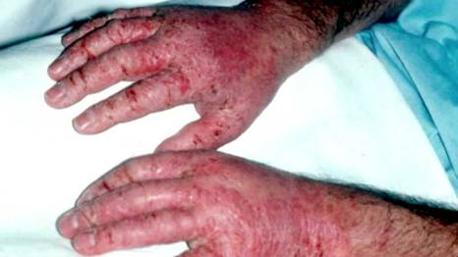
II. NGUYÊN NHÂN
3. Ngộ độc kim loại: chì

Slide 9
III. CƠ CHẾ
1. Ngộ độc thức ăn:
Cơ chế gây ngộ độc là gây viêm dạ dày ruột bởi vi khuẩn hay bởi độc tố vi khuẩn. Độc tố này có thể được hình thành trong thực phẩm trước khi ăn do kỹ thuật chế biến, tồn trữ trong điều kiện kém vệ sinh, thiếu cẩn thận, hoặc độc tố cũng có thể sinh ra khi vi khuẩn đã được ăn vào đường ruột.

Slide 10
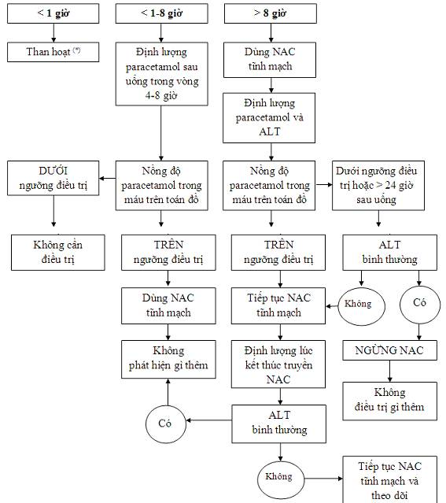
III. CƠ CHẾ
2. Ngộ độc thuốc:

Slide 11
IV. TRIỆUCHỨNG
1. Ngộ độc thức ăn:
Thường thời gian ủ bệnh từ 2 giờ đến 3 ngày trước khi triệu chứng biểu hiện. Viêm dạ dày ruột: nôn ói, đau quặn bụng, tiêu chảy. Có thể dẫn đến rối loạn nước, điện giải nhất là trẻ em, người già.
Sốt, tiêu ra máu, phân có khi bị nhiễm vi khuẩn nhiều.
Nhiễm trùng toàn thân: Có thể xảy ra với các loại vi khuẩn Escheria Coli, Samonella, Shigella, Listeria.
Với Listeria: có thể gây nhiễm trùng toàn thân nặng, gây viêm màng não nhất là ở người già, giảm sức đề kháng. Phụ nữ có thai dù bị triệu chứng nhẹ nhưng cũng có thể gây nên nhiễm trùng nặng cho thai nhi, có thể dẫn đến chết thai nhi, hay viêm màng não thai nhi.
Với Shigella và E. Coli 0157H7: gây triệu chứng viêm xuất huyết đại tràng. Có thể biến chứng nặng ure huyết cao và tán huyết, suy thận, tử vong, nhất là người già, trẻ em, giảm sức đề khángbạch cầu

Slide 12
IV. TRIỆUCHỨNG
2. Ngộ độc thuốc:
Sau vài giờ uống thuốc có cảm giác buồn nôn, chán ăn, mệt mỏi.
18-72 giờ có thể đau bụng, sờ bên mạng sườn phải thấy gan sưng to, sờ thấy gan đau.
Quá 72 giờ sẽ tiến tới tình trạng suy gan, người bệnh vàng da, hôn mê, đông máu nội mạch rải rác, chảy máu, hạ đường huyết.
Nguy hiểm nhất là tử vong khi không cấp cứu kịp thời.

Slide 13
IV. TRIỆUCHỨNG
3. Ngộ độc kim loại:
lơ mơ, lẫn lộn, sảng, dễ buồn ngủ, mất ngủ, hôn mê, co giật, đau đầu, mất trí nhớ, liệt.
chán ăn, táo bón, cơn đau bụng.
đau cơ, yếu cơ, đau khớp
Thiếu máu

Slide 14
V. CHẨN ĐOÁN
Ngộ độc thức ăn:
Việc chẩn đoán ngộ độc thực phẩm rất khó phân biệt với bệnh nhân nhiễm siêu vi đường ruột. Ta chỉ chẩn đoán được ngộ độc thực phẩm khi nào có một số đông người cùng ăn một loại thức ăn nào đó, và có thời gian ủ bệnh ngắn sau 1-2 giờ.
Trước một trường hợp bất kỳ có viêm dạ dày ruột, ngoài nghĩ đến do vi khuẩn gây ra, mà ta cũng phải nghĩ đến nguồn thực phẩm khác như ăn đồ biển, nấm độc, botulus… Xét nghiệm phân tìm thấy bạch cầu, điều này có nghĩa rằng có vi khuẩn sinh sản tấn công đường ruột.

Slide 15
1. Ngộ độc thức ăn
Các xét nghiệm chỉ mang tính tổng quát chứ không có tính đặc hiệu:
Cấy phân: Có thể giúp ta biết phân biệt vi khuẩn loại nào..
Cấy máu, dịch não tủy; có thể giúp tìm ra vi khuẩn nhất là loại Listeria.
Cấy thực phẩm: Mục đích là để tìm vi khuẩn nào đó.
Các xét nghiệm thường quy khác để theo dõi tình trạng nhiễm trùng, rối loạn điện giải.

Slide 16
V. CHẨN ĐOÁN
2. Ngộ độc thuốc:
Chẩn đoán xác định
Có tiếp xúc với các nguồn có chì, hoặc có triệu chứng gợi ý.
Xét nghiệm chì máu > 10 µg /dL (tiêu chuẩn bắt buộc).
Chẩn đoán phân biệt
Các nguyên nhân gây bệnh lý não, màng não cấp do các bệnh lý, ngộ độc khác.
Các bệnh lý thần kinh ngoại biên, như Guillain Barré, porphyria.
Thiếu máu do các nguyên nhân khác.
Các nguyên nhân đau bụng cấp không do chì.
Tâm căn suy nhược, suy nhược cơ thể.

Slide 17
V. CHẨN ĐOÁN
3. Ngộ độc kim loại:
Chẩn đoán xác định
Có tiếp xúc với các nguồn có chì, hoặc có triệu chứng gợi ý.
Xét nghiệm chì máu > 10 µg /dL (tiêu chuẩn bắt buộc).
Chẩn đoán phân biệt
Các nguyên nhân gây bệnh lý não, màng não cấp do các bệnh lý, ngộ độc khác.
Các bệnh lý thần kinh ngoại biên, như Guillain Barré, porphyria.
Thiếu máu do các nguyên nhân khác.
Các nguyên nhân đau bụng cấp không do chì.
Tâm căn suy nhược, suy nhược cơ thể.

Slide 18
VI. ĐIỀU TRỊ
Ngộ độc thức ăn:
Cấp cứu và hỗ trợ: Bù nước, điện giải (do ói, tiêu chảy nhiều)
Thuốc đặc hiệu: không có antidote.
Nếu có vi khuẩn sinh sản gây nhiễm trùng, cấy phân có vi khuẩn: ta sử dụng kháng sinh đặc trị. Nếu như không cấy phân hoặc chưa có kết quả cấy phân, ta có thể dùng kháng sinh như ciprofloxacin hay trimethoprim-sulfamethoxazole (Bactrim).
Phụ nữ có thai nếu ăn phải thực phẩm có nhiễm Listeria thì dù có triệu chứng nhẹ cũng phải điều trị để đề phòng ngừa cho nhiễm trùng thai nhi. Kháng sinh đặc hiệu cho Listeria là Ampicillin, có thể kèm theo Gentamicin nếu triệu chứng nặng.

Slide 19
VI. ĐIỀU TRỊ
2. Ngộ độc thuốc
Loại trừ chất độc ra khỏi cơ thể
Qua đường tiêu hóa:gây nôn,rửa dạ dày.
Qua đường hô hấp: cần làm tăng hô hấp bằng các thuốc kích thích như cardiazol .
Qua đường tiết niệu: dùng các thuốc lợi niệu thẩm thấu,kiềm hoá nước tiểu,acid hóa nước tiểu.

Slide 20
VI. ĐIỀU TRỊ
2. Ngộ độc thuốc
Trung hòa chất độc
Các chất tương kị hóa học tại dạ dày
Các chất tương kỵ hóa học dùng đường toàn thân
Sử dụng các thuốc đối kháng dược lý đặc hiệu

Slide 21
VI. ĐIỀU TRỊ
3. Ngộ độc kim loại:
Điều trị triệu chứng, điều trị hỗ trợ
Xử trí cấp cứu điều trị các triệu chứng: suy hô hấp, co giật, hôn mê, tăng áp lực nội sọ,...theo phác đồ cấp cứu.
Dùng thuốc chống co giật đường uống nếu có sóng động kinh trên điện não.
Truyền máu nếu thiếu máu nặng.
Dùng thuốc chống co thắt nếu đau bụng.

Slide 22
3.Ngộ độc kim loại
Điều trị để hạn chế hấp thu chì
Xác định nguồn chì và ngừng phơi nhiễm.
Rửa dạ dày: nếu mới uống, nuốt chì dạng viên thuốc, bột trong vòng 6 giờ.
Rửa ruột toàn bộ:
- Khi Xquang có hình ảnh kim loại (chì) ở vị trí của ruột.
- Không làm nếu: rối loạn ý thức chưa được đặt nội khí quản, rối loạn huyết động, suy hô hấp chưa được kiểm soát, nôn chưa kiểm soát, tắc ruột, thủng ruột, xuất huyết tiêu hóa.
- Dùng dung dịch polyethylene glycol và điện giải (như Fortrans)

Slide 23
VII. QUY TRÌNH CHĂM SÓC
Nhận định:
Hỏi bệnh nhân hoặc người nhà bệnh nhân:
Xác nhận nguyên nhân gây ngộ độc.
Xác định số lượng, thời gian, đường tiếp xúc,…
Lý do ngộ độc: cố ý, uống lầm, do tiếp xúc,…
Tình trạng của bệnh nhân trước khi ngộ độc, các bệnh mãn tính?
Các triệu chứng của biểu hiện ngộ độc: đau bụng, nôn ói, tiêu chảy, co giật, hôn mê…

Slide 24
VII. QUY TRÌNH CHĂM SÓC
Thăm khám lâm sàng:
Dấu hiệu sinh tồn.
Quan sát da niêm mạc, móng tay-chân.
Hô hấp: khó thở, suy hô hấp tiết đờm nhầy,…
Mùi hôi trên quần áo, da, tóc, hơi thở của bệnh nhân.
Kích thước đồng tử.
Số lượng, tính chất nước tiểu.
…..

Slide 25
VII. QUY TRÌNH CHĂM SÓC
2. Chẩn đoán điều dưỡng:
Bệnh nhân khó thở do tăng tiết đờm.
Bệnh nhân có nguy cơ té ngã do co giật.
Bệnh nhân có rối loạn nước và điện giải do non ói, tiêu chảy,…
Bệnh nhân thay đổi tri giác: lơ mơ, kích động, hôn mê do ngộ độc.
Bệnh nhân phải được loại bỏ chất dộc ra khỏi cơ thể.
…..

Slide 26
VII. QUY TRÌNH CHĂM SÓC
3. Lập kế hoạch chăm sóc:
Đảm bảo chức năng hô hấp.
Đảm bảo an toàn cho bệnh nhân.
Duy trì cân bằng nước, điện giải.
Đảm bảo và duy trì chức năng sống.
Loại bỏ chất độc nhanh chóng.

Slide 27
VII. QUY TRÌNH CHĂM SÓC
4. Thực hiện kế hoạch chăm sóc:
Đảm bảo chức năng hô hấp:
Nhanh chóng đánh giá tình trạng thông khí của bệnh nhanh: thở co kéo, tím tái, thở chậm, rối loạn nhịp thở.
Hút sạch làm thông thoáng đường hô hấp.
Đặt tube mayor
Cho bệnh nhân thở oxy
Trợ giúp hô hấp: đặt nội khí quản, hở máy,…

Slide 28
VII. QUY TRÌNH CHĂM SÓC
Đảm bảo an toàn cho bệnh nhân:
Cho bệnh nhân nằm giường có song chắn hoặc dùng các biện pháp cố định an toàn cho bệnh nhân.
Thực hiện thuốc an thần cho bệnh nhân theo y lệnh.
Luôn có mặt cạnh bệnh nhân.
Duy trì cân bằng nước và điện giải:
Đánh giá tình trạng nước và điện giải, dấu hiệu mất nước.
Theo dõi dấu hiệu sinh tồn: chú ý mạch, huyết áp, đo điện tim,…
Đặt sonde tiể theo dõi lượng nước iểu theo y lệnh.
Thực hiện y lệnh thuốc.

Slide 29
VII. QUY TRÌNH CHĂM SÓC
Đảm bảo và duy trì chức năng sống:
Đảm bảo chức năng hô hấp: hút đờm, thử oxy, thở máy.
Đảm bảo tuần hoàn.
Theo dõi chức năng thận.
Theo dõi dấu hệu sinh tồn, tình tạng tri giác.
Đảm bảo an toàn cho bệnh nhân tránh té ngã, hít sặc.

Slide 30
VII. QUY TRÌNH CHĂM SÓC
Ngừa các nguy cơ:
Ngừa các nguy cơ: xoay trở bệnh nhan mỗi 2 giờ, giữ da bệnh nhân khô ráo, sạch sẽ, xoa bóp nhẹ nhàng những vùng da đè ép,…
Đề phòng viêm phổi, đường tiết niệu, theo dõi nhiệt độ bệnh nhân hằng ngày, nghe phổi,…
Tăng cường vệ sinh các nhân, chăm sóc mắt, da…

Slide 31
VII. QUY TRÌNH CHĂM SÓC
Loại bỏ chất đọc nhanh chóng: tùy theo đường gây ngộ độc mà tiến hành loại bỏ chất độ cơ thể bệnh nhân.
Qua da:
Thay quần áo.
Rửa nơi tiếp xúc bằng nước, không chà xát mạnh để tránh làm thuốc tiếp xúc hanh.
Qua đường hô hấp:
Sử dụng các biện pháp hỗ trợ về hô hấp: thở oxy, đặt nội khí quản, thở máy,…

Slide 32
VII. QUY TRÌNH CHĂM SÓC
Qua đường tiêu hóa:
Gây nôn:
Ngoáy vào thành họng gây nôn.
Tiêm Apomorpine.
Chống chỉ định: ngộ độc chất ăn mòn (acid, kiềm), chất bay hơi, tri giác lơ mơ, hôn mê, co giật.

Slide 33
VII. QUY TRÌNH CHĂM SÓC
Rửa dạ dày:
Rửa bằng ống Faucher cho đến khi nước trong và không còn mùi cảu chất ngộ độc (nếu bệnh nhân tỉnh).
Trường hợp bệnh nhân rối loạn tri giác,bệnh nhân đặt NKQ rửa bằng ống Tubr Levine để ngăn ngừa dịch dạ dày chảy ngược.
Chống chỉ định: đến trước 6 giờ, ngộ độc qua đường tiêu hóa, chất hòa tan chậm, bệnh nhan tỉnh.

Slide 34
VII. QUY TRÌNH CHĂM SÓC
5. Lượng giá:
Dấu hiệu sinh tồn của bệnh nhân như thế nào?
Tình trạng da, niêm mạc, tri giác của bệnh nhân hư thế nào?
Tình trang hô hấp, vận động của bệnh nhân như thế nào?
….

Slide 35
CÂU HỎI LƯỢNG GIÁ
Câu 1: Chẩn đoán nào sau đây là không đúng?
Bệnh nhân khó thở do tăng tiết đờm.
Bệnh nhân có nguy cơ té ngã do ngộ độc.
Bệnh nhân có rối loạn nước và điện giải do non ói, tiêu chảy,…
Bệnh nhân thay đổi tri giác: lơ mơ, kích động, hôn mê do ngộ độc.

Slide 36
CÂU HỎI LƯỢNG GIÁ
Câu 2: Khi khai thác bệnh sử ở một trẻ bị nghi ngờ ngộ độc cấp, cần lưu ý những yếu tố nào sau đây, ngoại trừ?
Nghề nghiệp.
Các yếu tố xung đột về tâm lý, tình cảm trước đó.
Tiền sử mắc bệnh mạn tính, đặc biệt là suy thận, suy tim.
Hoàn cảnh phát hiện và diễn biến của các triệu chứng.

Slide 37
CÂU HỎI LƯỢNG GIÁ
Câu 3: Rửa dạ dày có chỉ định cho các trường hợp sau, ngoại trừ?
Đến trước 6 giờ
Ngộ độc qua đường tiêu hóa
Chất hòa tan nhanh
Bệnh nhan tỉnh.

Slide 38
CÂU HỎI LƯỢNG GIÁ
Câu 4: Cần nghi ngờ đến ngộ độc cấp trong những tình huống nào sau đây, ngoại trừ?
Mọi trạng thái hôn mê
Mọi bệnh nhân sốt cao
Mọi tình trạng suy tim cấp
Mọi rối loạn chức năng xảy ra ở một người mà trước đó khỏe mạnh

Slide 39
CÂU HỎI LƯỢNG GIÁ
Câu 5: Việc chẩn đoán xác định chắc chắn ngộ độc cấp là dựa vào?
Bệnh sử và triệu chứng lâm sàng
Xét nghiệm độc chất hóa học
Đáp ứng của lâm sàng với điều trị thử
Tiền sử có uống thuốc hay chất lạ

